Slide 1
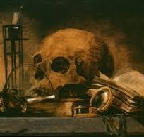
SPLEEN IV – QUAND LE CIEL BAS ET LOURD
Charles Baudelaire

Slide 2
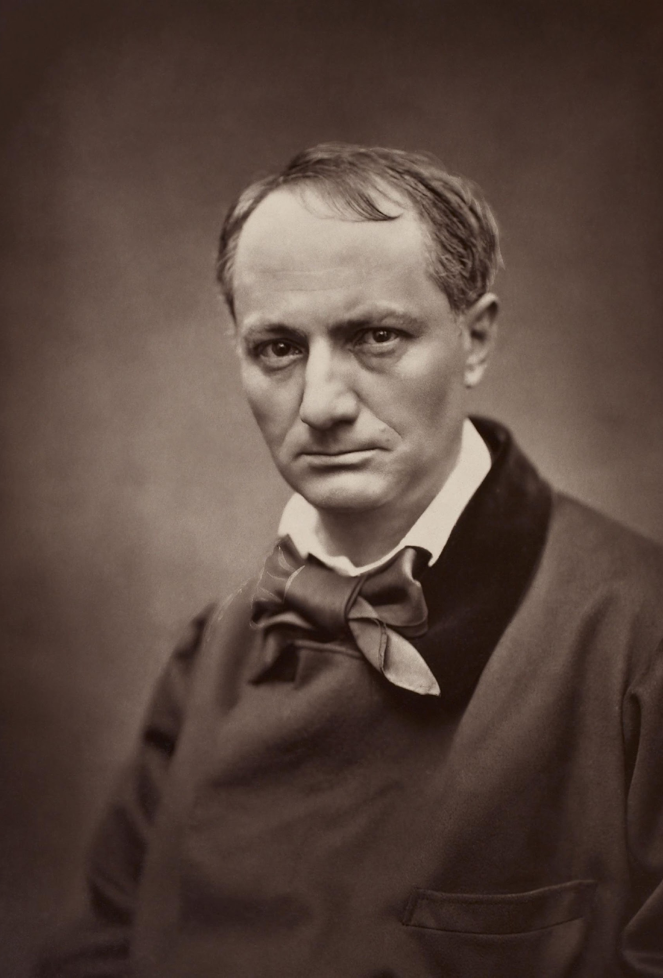
CHARLES BAUDELAIRE
1821-1867
1857 : « Les Fleurs du mal » (réédition en 1861)
1857 : procès pour atteinte à la morale publique et morale religieuse suite à la publication des « Fleurs du mal »
1860 : « Les Paradis artificiels »
Poète maudit : poète talentueux mais incompris de sa jeunesse qui rejette les valeurs de la société. Le poète maudit meurt avant que son génie ne soit reconnu.

Slide 3
CHARLES BAUDELAIRE
Définit le romantisme comme “l’expression la plus récente, la plus actuelle du beau”
Influencé par Victor Hugo, Oscar Wilde et le dandysme
Il a inspiré Arthur Rimbaud, Paul Verlaine et Stéphane Mallarmé
Son oeuvre ne vieillit pas et reste populaire en France mais également dans le monde. D’autres artistes (chanteurs, poètes…) font référence à ses poèmes.
i.E « Tout oublier » Angèle & Roméo Elvis 🡪 le portrait de Baudelaire est présent au début du clip vidéo + utilisation de « spleen »

Slide 4
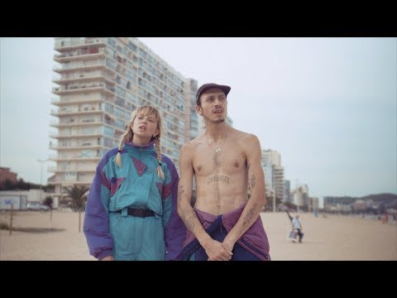

Slide 5
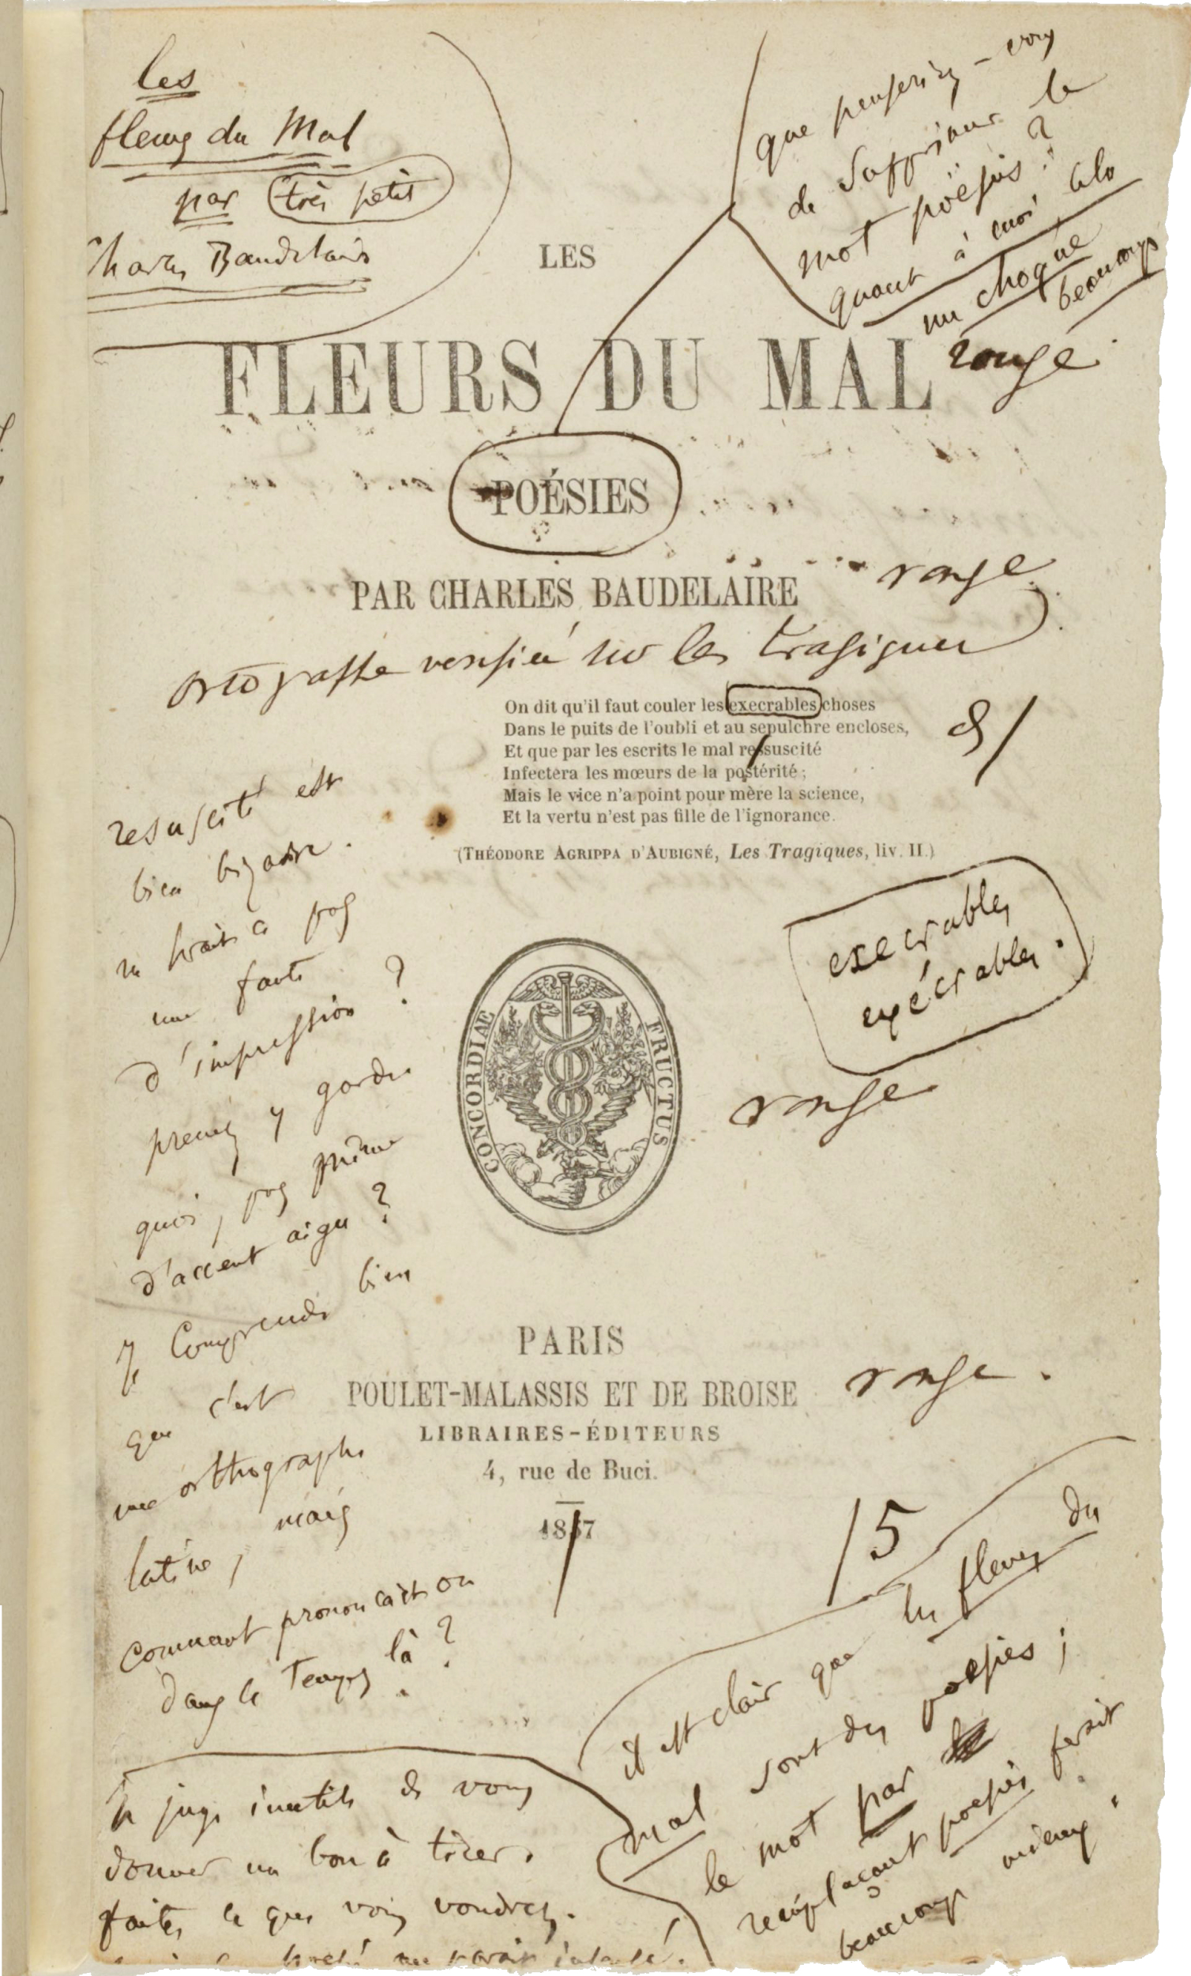
Contexte historique des Fleurs du mal
une grande instabilité politique
de ces changements politiques découle un “mal du siècle” qui se ressent dans la littérature
siècle de la recherche aussi bien scientifique, technologique et artistique (beaucoup d’inventions)
progrès scientifique industrialisation de la France
siècle de l’opposition entre les partisans de la Révolution et les contre-révolutionnaires
la France possède et développe un vaste empire colonial (notamment durant le Second Empire)

Slide 6
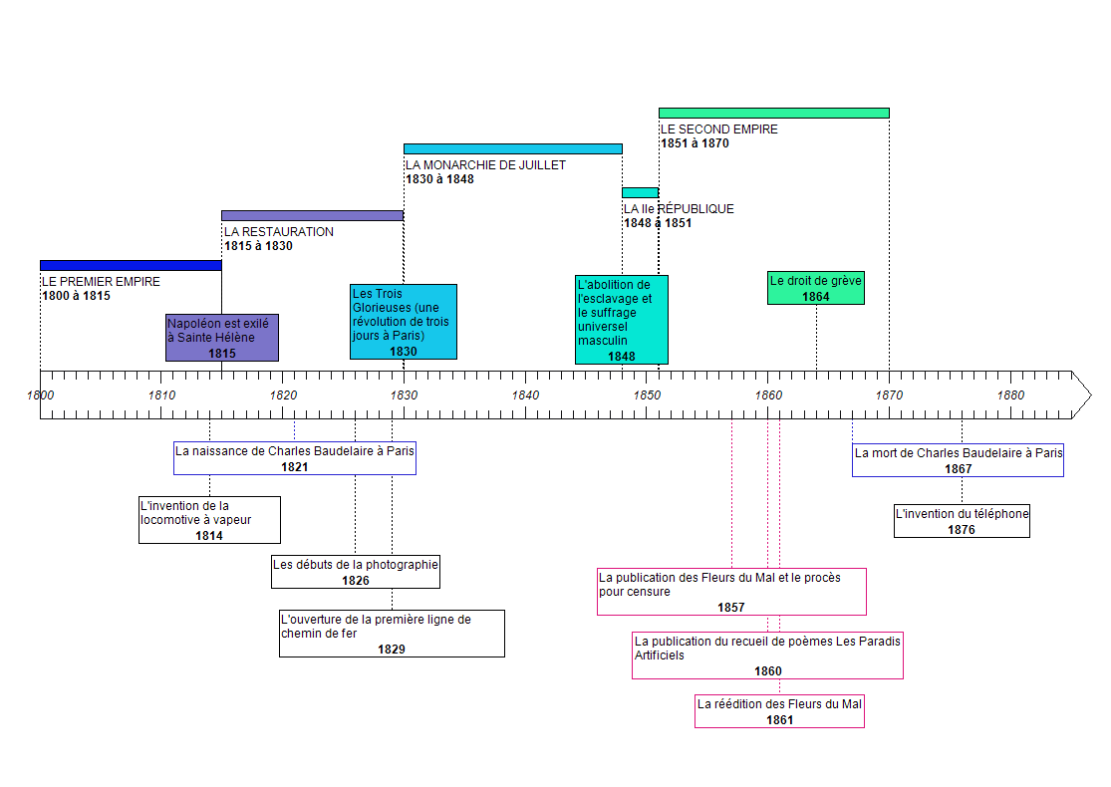

Slide 7
Le mot spleen en anglais désigne l’organe de la rate.
TITRE DU POÈME :
SPLEEN IV
–
QUAND LE CIEL BAS ET LOURD
Théorie des humeurs du médecin Hippocrate qui pensait que la rate produisait un liquide appelé « la bile noire » qui si produit en excès, déclenchait la mélancolie
Spleen baudelairien : désigne une profonde mélancolie née du mal de vivre, que Charles Baudelaire exprime dans plusieurs poèmes.

Slide 8
Quand le ciel bas et lourd pèse comme un couvercle Sur l'esprit gémissant en proie aux longs ennuis, Et que de l'horizon embrassant tout le cercle Il nous verse un jour noir plus triste que les nuits ; Quand la terre est changée en un cachot humide, Où l'Espérance, comme une chauve-souris, S'en va battant les murs de son aile timide Et se cognant la tête à des plafonds pourris ; Quand la pluie étalant ses immenses traînées D'une vaste prison imite les barreaux, Et qu'un peuple muet d'infâmes araignées Vient tendre ses filets au fond de nos cerveaux,
Structure du poème
Strophes = quatrains
Vers en alexandrins
Rimes croisées : ABAB
Des cloches tout à coup sautent avec furie Et lancent vers le ciel un affreux hurlement, Ainsi que des esprits errants et sans patrie Qui se mettent à geindre opiniâtrement. - Et de longs corbillards, sans tambours ni musique, Défilent lentement dans mon âme ; l'Espoir, Vaincu, pleure, et l'Angoisse atroce, despotique, Sur mon crâne incliné plante son drapeau noir.

Slide 9
Quand le ciel bas et lourd pèse comme un couvercle Sur l'esprit gémissant en proie aux longs ennuis, Et que de l'horizon embrassant tout le cercle Il nous verse un jour noir plus triste que les nuits ; Quand la terre est changée en un cachot humide, Où l'Espérance, comme une chauve-souris, S'en va battant les murs de son aile timide Et se cognant la tête à des plafonds pourris ; Quand la pluie étalant ses immenses traînées D'une vaste prison imite les barreaux, Et qu'un peuple muet d'infâmes araignées Vient tendre ses filets au fond de nos cerveaux,
Champs lexicaux
- Surligner en rouge les éléments du texte qui font référence à la sensation d’enfermement.
- Surligner en bleu les éléments du texte qui font référence au monde extérieur.
- Surligner en vert les éléments du texte qui font référence à la vie nocturne.
- Surligner en mauve les éléments du texte qui font référence à la mort.
Des cloches tout à coup sautent avec furie Et lancent vers le ciel un affreux hurlement, Ainsi que des esprits errants et sans patrie Qui se mettent à geindre opiniâtrement. - Et de longs corbillards, sans tambours ni musique, Défilent lentement dans mon âme ; l'Espoir, Vaincu, pleure, et l'Angoisse atroce, despotique, Sur mon crâne incliné plante son drapeau noir.

Slide 10
Quand le ciel bas et lourd pèse comme un couvercle Sur l'esprit gémissant en proie aux longs ennuis, Et que de l'horizon embrassant tout le cercle Il nous verse un jour noir plus triste que les nuits ; Quand la terre est changée en un cachot humide, Où l'Espérance, comme une chauve-souris, S'en va battant les murs de son aile timide Et se cognant la tête à des plafonds pourris ; Quand la pluie étalant ses immenses traînées D'une vaste prison imite les barreaux, Et qu'un peuple muet d'infâmes araignées Vient tendre ses filets au fond de nos cerveaux,
Champs lexicaux
- Surligner en rouge les éléments du texte qui font référence à la sensation d’enfermement.
- Surligner en bleu les éléments du texte qui font référence au monde extérieur.
- Surligner en vert les éléments du texte qui font référence à la vie nocturne.
- Surligner en mauve les éléments du texte qui font référence à la mort.
Des cloches tout à coup sautent avec furie Et lancent vers le ciel un affreux hurlement, Ainsi que des esprits errants et sans patrie Qui se mettent à geindre opiniâtrement. - Et de longs corbillards, sans tambours ni musique, Défilent lentement dans mon âme ; l'Espoir, Vaincu, pleure, et l'Angoisse atroce, despotique, Sur mon crâne incliné plante son drapeau noir.

Slide 11
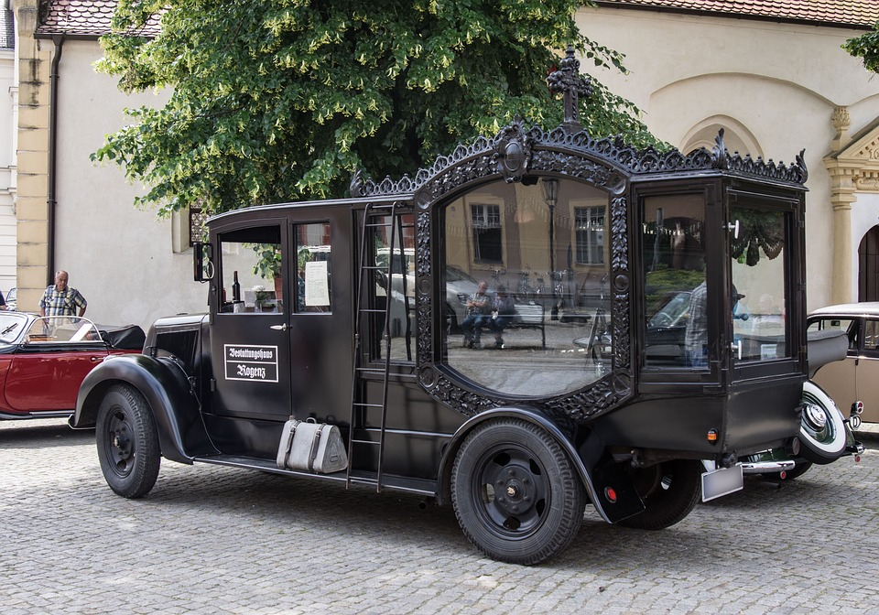
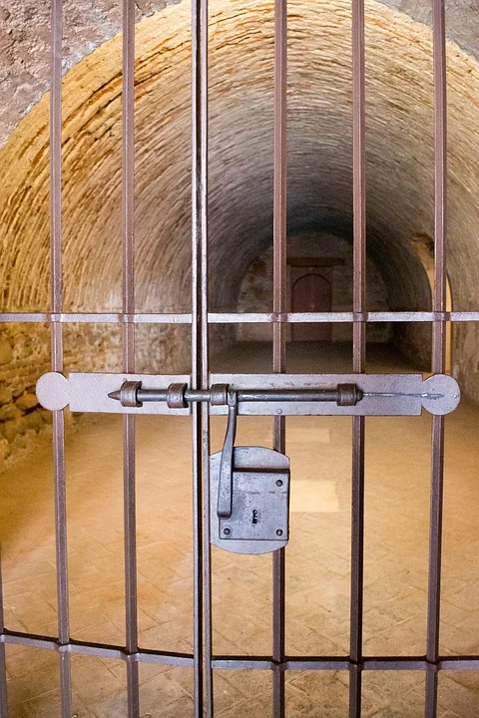
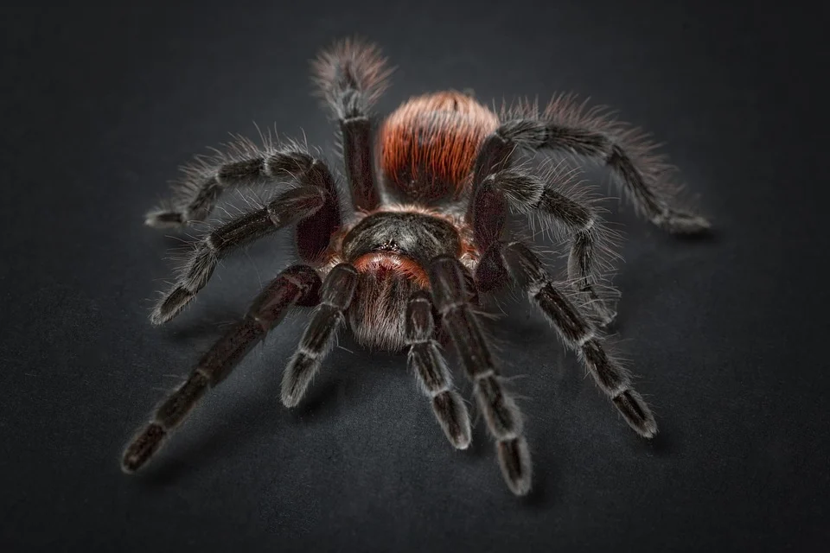
(définitions selon le dictionnaire français Larousse)
Relier les mots aux images puis à leurs définitions.
un corbillard
A
“Arachnide caractérisé [...] par son aptitude à produire et à filer la soie.”
I.
2) un cachot
“Pièce exiguë où l'on enferme des personnes punies en les isolant.”
B
II.
3) une araignée
C
III.
“Voiture ou fourgon automobile pour transporter les morts.”

Slide 12
(définitions selon le dictionnaire français Larousse)
Relier les mots aux images puis à leurs définitions.
un corbillard
A
“Arachnide caractérisé [...] par son aptitude à produire et à filer la soie.”
I.
2) un cachot
“Pièce exiguë où l'on enferme des personnes punies en les isolant.”
B
II.
3) une araignée
C
III.
“Voiture ou fourgon automobile pour transporter les morts.”

Slide 13
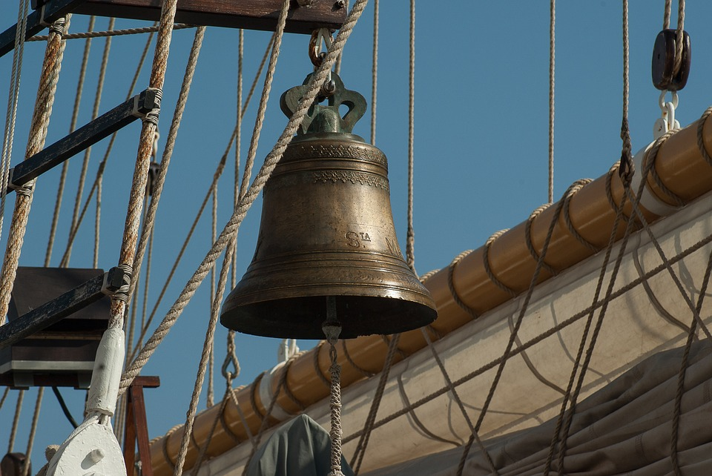
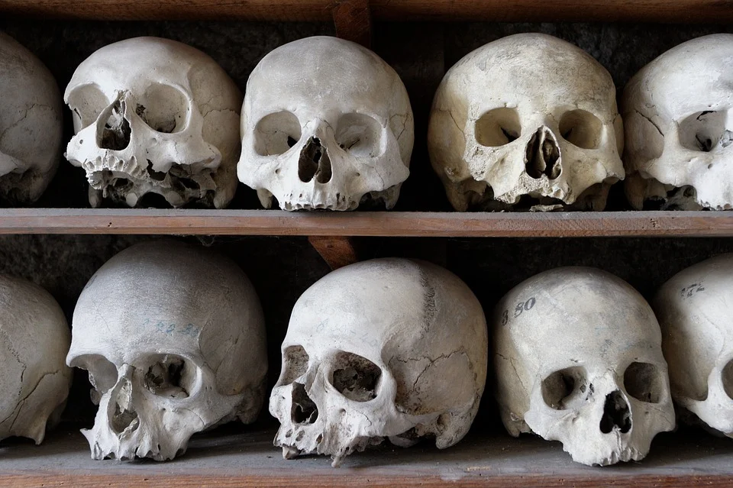
(définitions selon le dictionnaire français Larousse)
Relier les mots aux images puis à leurs définitions.
4) une traînée
D
“Cavité osseuse qui contient l'encéphale (cerveau, cervelet, tronc cérébral).”
IV.
5) un crâne
“Instrument de musique en métal, en forme de coupe renversée, qu'on met en vibration en frappant sa surface extérieure avec un marteau ou sa surface interne avec un battant.”
E
V.
6) une cloche
F
“Longue trace laissée sur une surface ou dans l'espace par quelque chose en mouvement.”
VI.

Slide 14
(définitions selon le dictionnaire français Larousse)
Relier les mots aux images puis à leurs définitions.
4) une traînée
D
“Cavité osseuse qui contient l'encéphale (cerveau, cervelet, tronc cérébral).”
IV.
5) un crâne
“Instrument de musique en métal, en forme de coupe renversée, qu'on met en vibration en frappant sa surface extérieure avec un marteau ou sa surface interne avec un battant.”
E
V.
6) une cloche
F
“Longue trace laissée sur une surface ou dans l'espace par quelque chose en mouvement.”
VI.

Slide 15
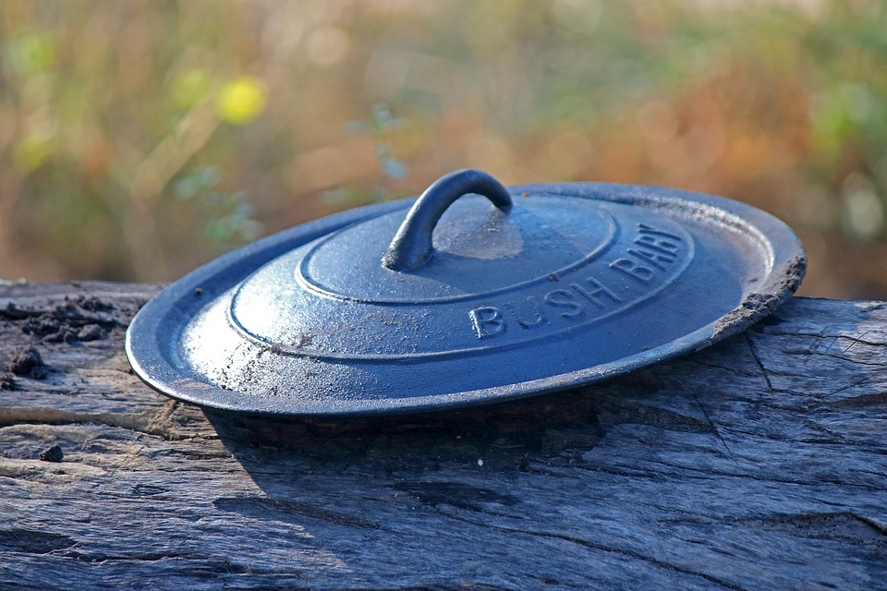
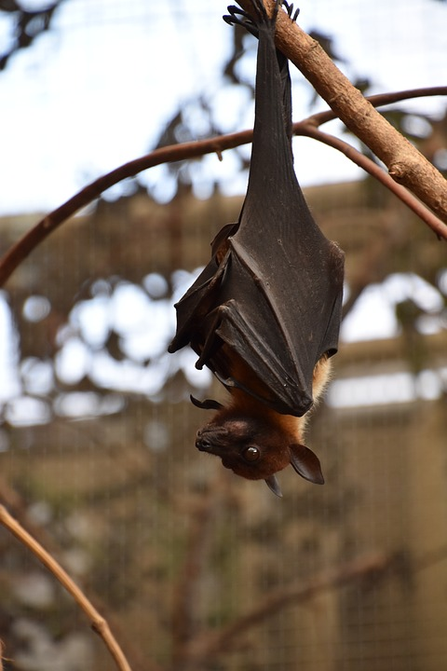
(définitions selon le dictionnaire français Larousse)
Relier les mots aux images puis à leurs définitions.
7) une chauve-souris
G
VII.
“Pièce mobile qui sert à couvrir une ouverture quelconque, l'orifice d'un objet creux afin de le fermer.”
8) un couvercle
H
VIII.
“Soie mise en plusieurs brins.”
“Mammifère volant, généralement insectivore et nocturne, caractérisé par l'énorme développement de quatre doigts des membres antérieurs et par la membrane battante, fonctionnant comme une aile, tendue entre ces quatre doigts, les flancs et parfois la queue.”
9) un filet
I
IX.

Slide 16
(définitions selon le dictionnaire français Larousse)
Relier les mots aux images puis à leurs définitions.
7) une chauve-souris
G
VII.
“Pièce mobile qui sert à couvrir une ouverture quelconque, l'orifice d'un objet creux afin de le fermer.”
8) un couvercle
H
VIII.
“Soie mise en plusieurs brins.”
“Mammifère volant, généralement insectivore et nocturne, caractérisé par l'énorme développement de quatre doigts des membres antérieurs et par la membrane battante, fonctionnant comme une aile, tendue entre ces quatre doigts, les flancs et parfois la queue.”
9) un filet
I
IX.

Slide 17
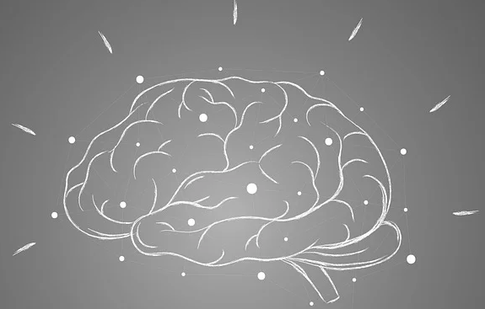
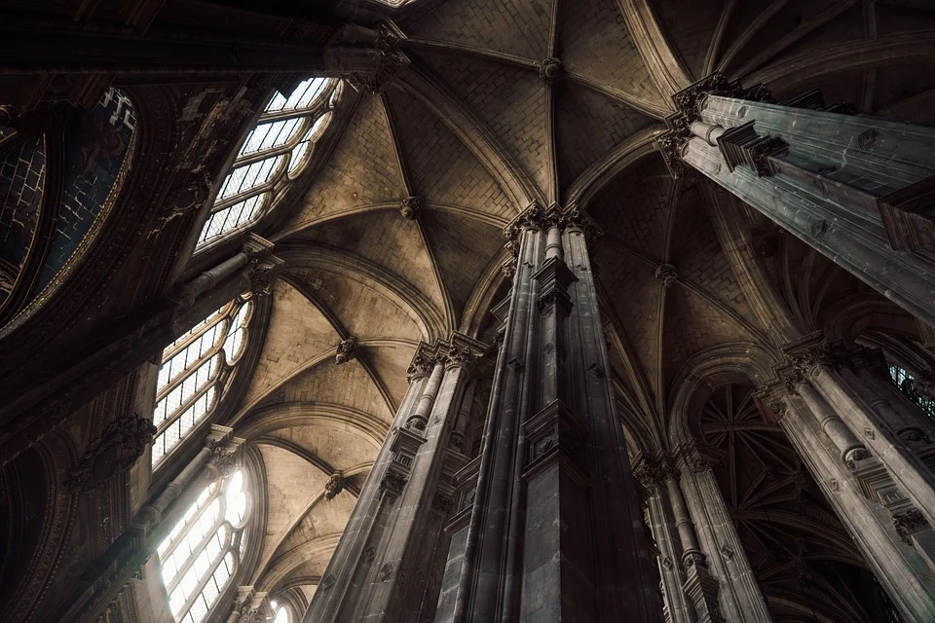
(définitions selon le dictionnaire français Larousse)
Relier les mots aux images puis à leurs définitions.
10) un hurlement
J
X.
“Partie antérieure de l'encéphale des vertébrés, formée des hémisphères cérébraux et des structures qui les unissent.”
11) un cerveau
K
“Face inférieure, plane dans l'ensemble, d'un plancher, formant la limite supérieure de l'espace d'un local.”
XI.
12) un plafond
L
XII.
“Cri violent, prolongé, émis par quelqu'un.”

Slide 18
(définitions selon le dictionnaire français Larousse)
Relier les mots à leurs synonymes (= mots de même signification/sens) puis à leurs définitions.
Mots
Synonymes
Définitions
1)
gémir
A colère
B se plaindre
C pleurer
D se faire mal
E esprit
F abîmé
“Faire entendre un cri, un son plaintif et/ou souffrir écrasé par une oppression, une torture.”
I.
2)
se cogner
II.
“Se heurter contre quelque chose, se donner une contusion.”
3)
pourri
III.
“Accès de rage, de fureur se manifestant par des actes d'une grande violence.”
4)
furie
IV.
“Siège de l'activité psychique et des états de conscience de quelqu'un.”
5)
geindre
V.
“Gémir d'une voix faible, inarticulée sous l'effort, la douleur.”
6)
âme
VI.
Lorsque quelque chose se décompose, se détériore avec le temps.

Slide 19
(définitions selon le dictionnaire français Larousse)
Relier les mots à leurs synonymes (= mots de même signification/sens) puis à leurs définitions.
Mots
Synonymes
Définitions
1)
gémir
A colère
B se plaindre
C pleurer
D se faire mal
E esprit
F abîmé
“Faire entendre un cri, un son plaintif et/ou souffrir écrasé par une oppression, une torture.”
I.
2)
se cogner
II.
“Se heurter contre quelque chose, se donner une contusion.”
3)
pourri
III.
“Accès de rage, de fureur se manifestant par des actes d'une grande violence.”
4)
furie
IV.
“Siège de l'activité psychique et des états de conscience de quelqu'un.”
5)
geindre
V.
“Gémir d'une voix faible, inarticulée sous l'effort, la douleur.”
6)
âme
VI.
Lorsque quelque chose se décompose, se détériore avec le temps.

